Slide 1
Le métier de GRAVEUR SUR BOIS
Atelier de Jérôme Bouchard à Poitiers

Slide 2
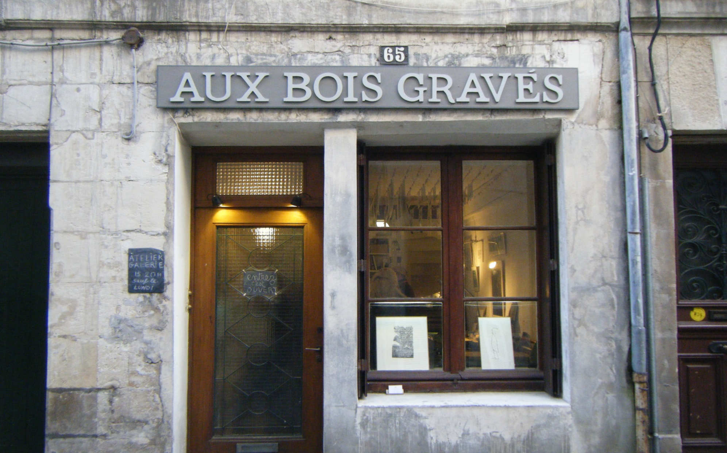
L’entrée chez le graveur

Slide 3
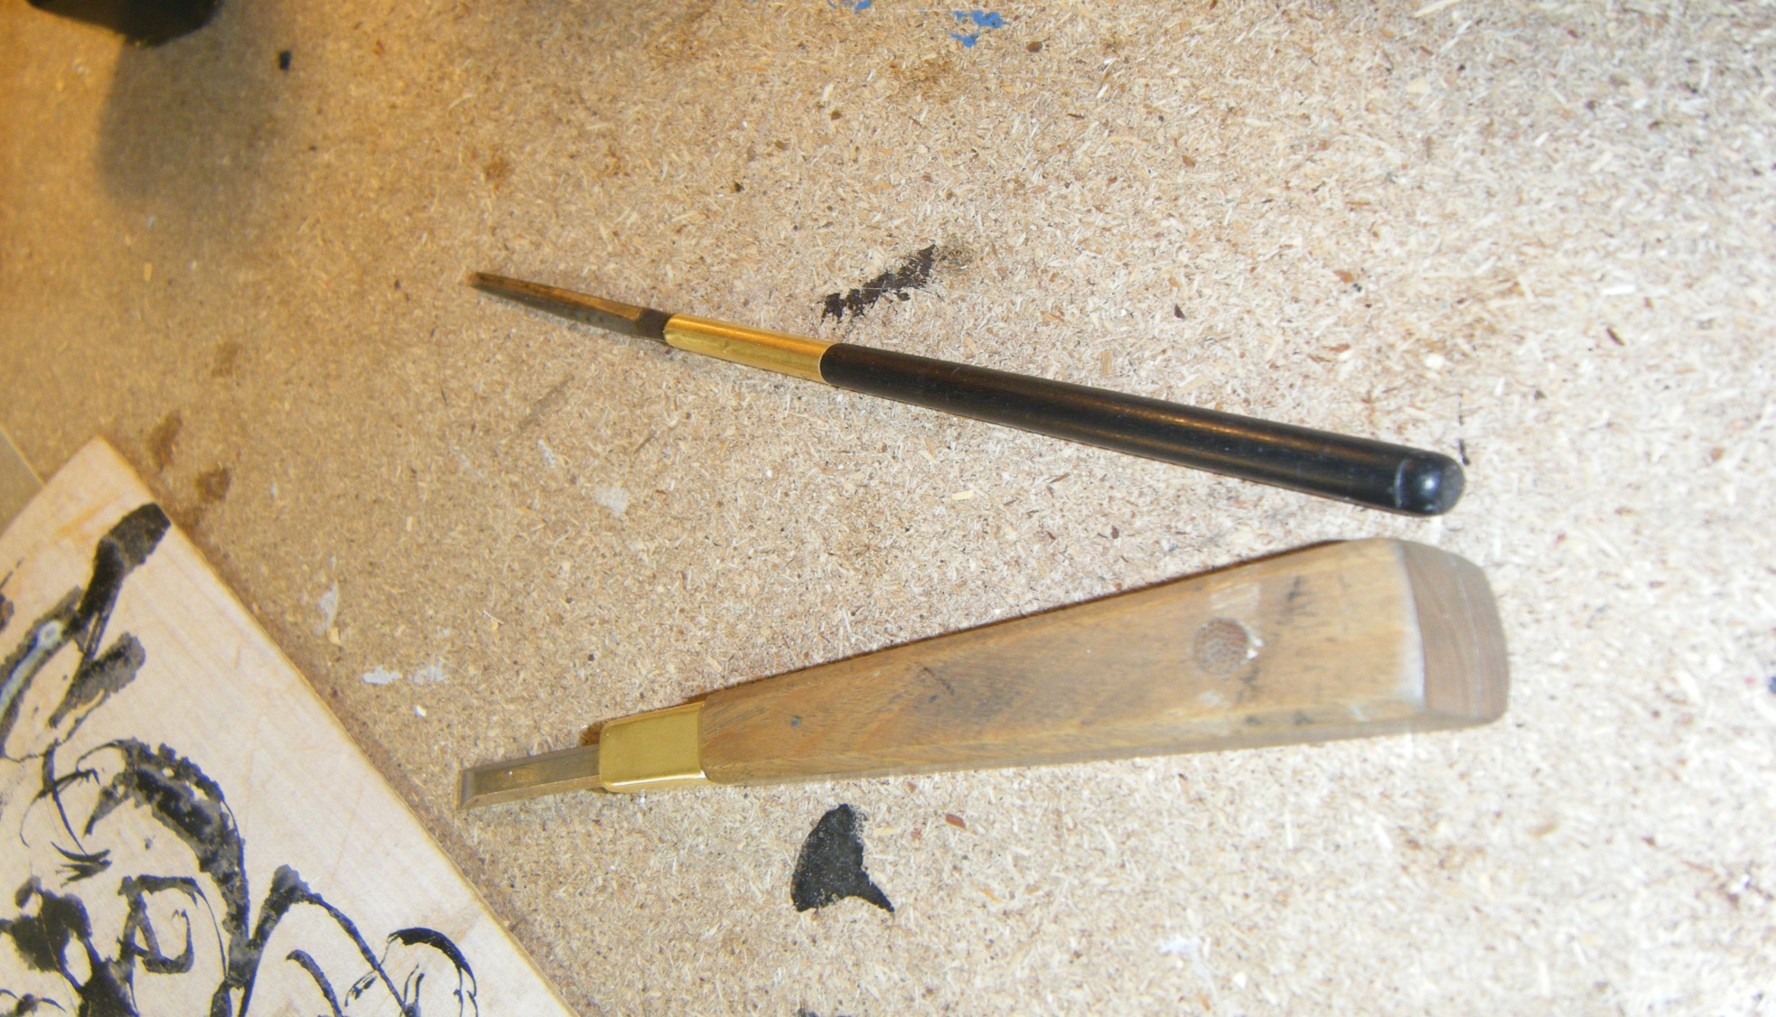
Des gouges

Slide 4
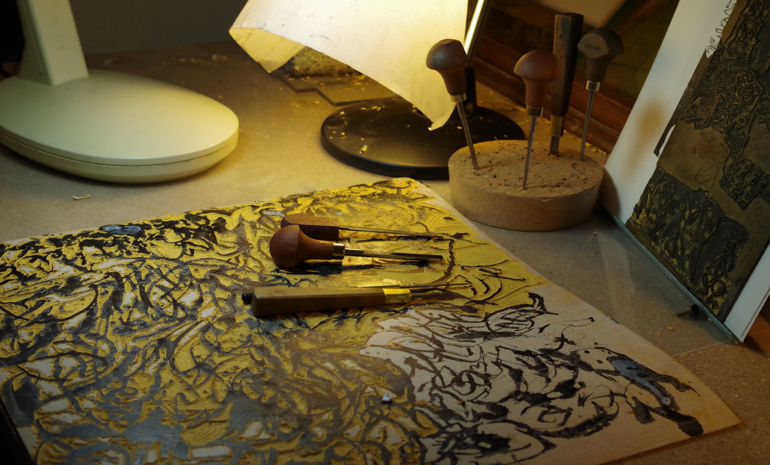
Les outils du graveur

Slide 5
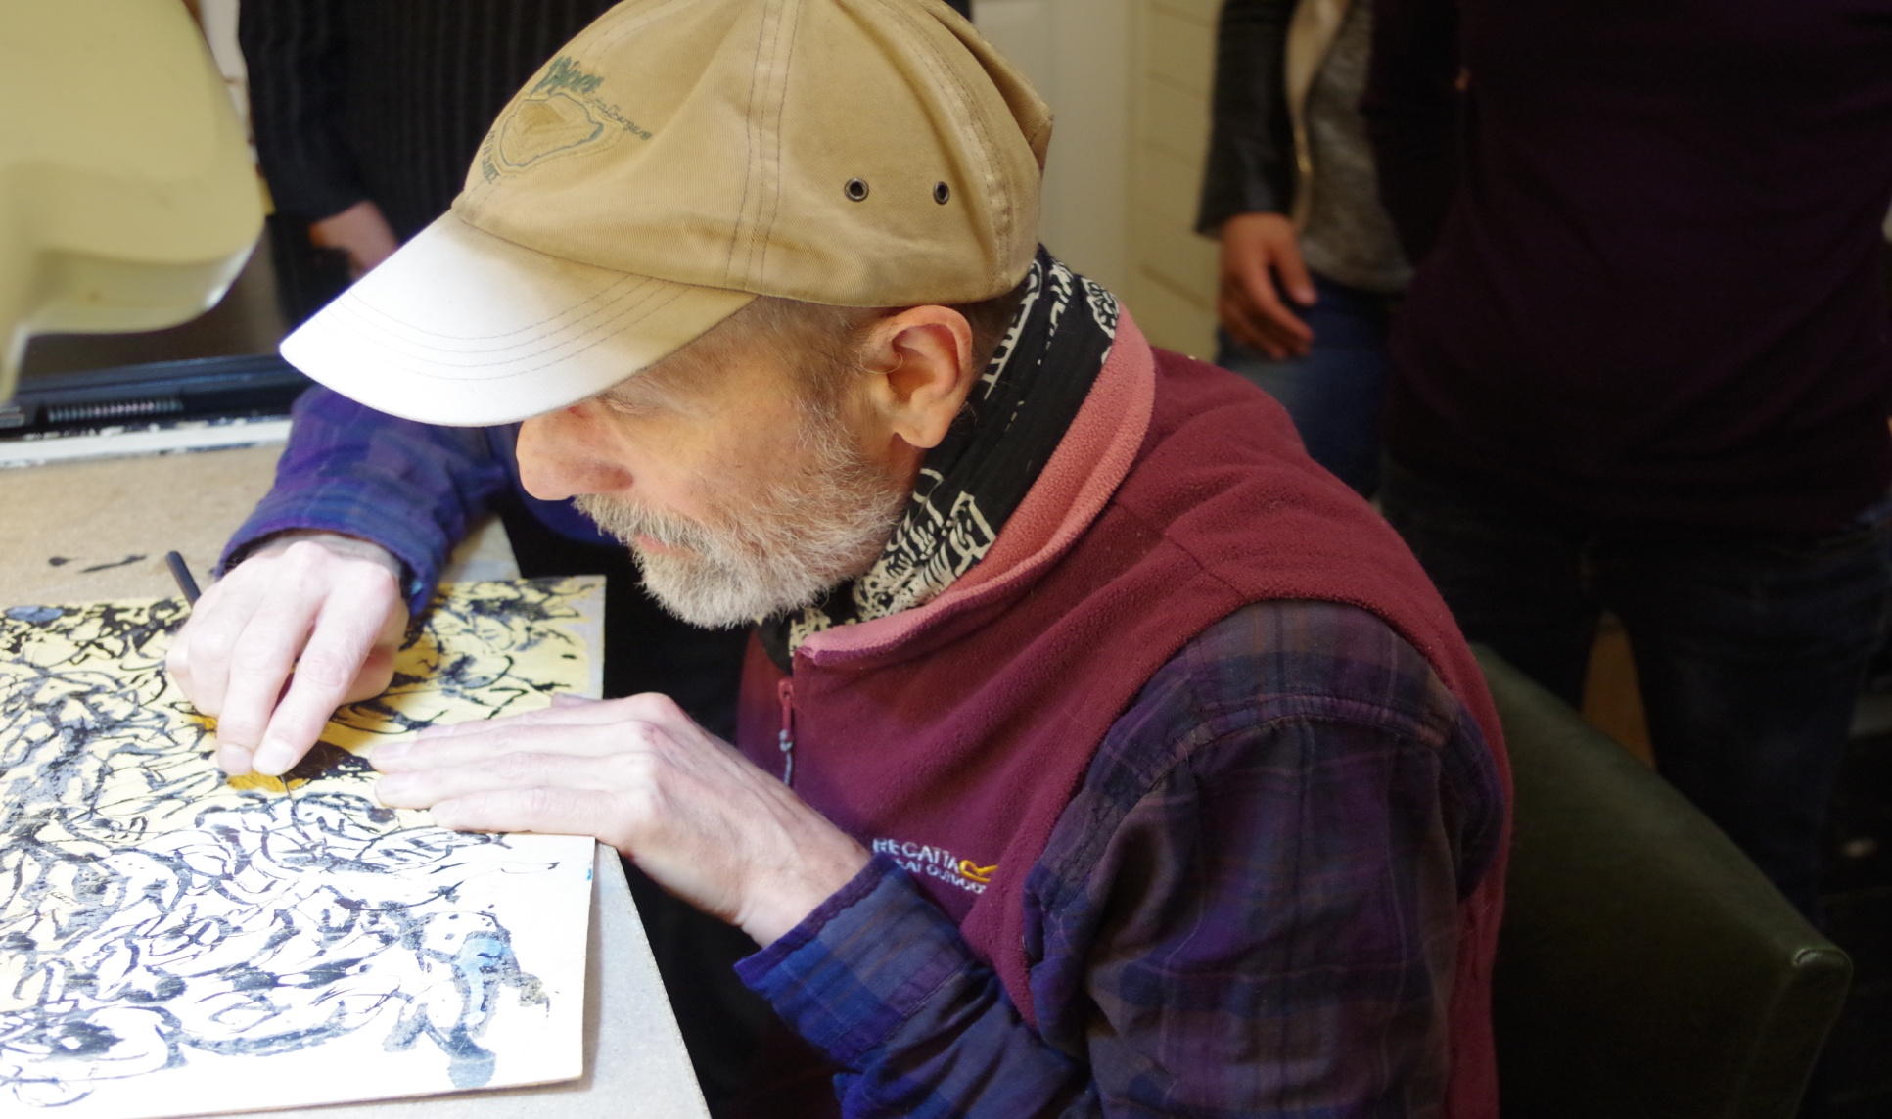
Le graveur évide le dessin

Slide 6
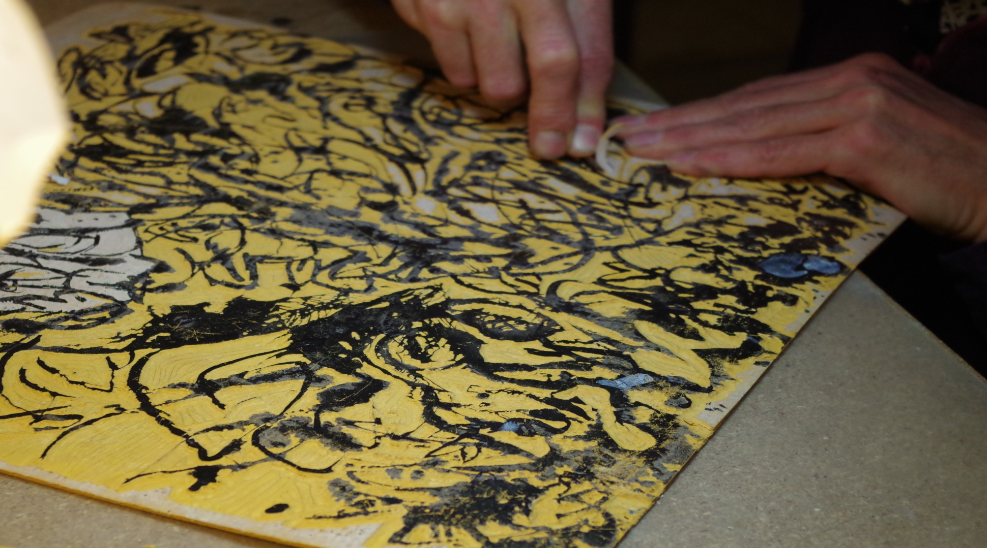
Délié sur le lino

Slide 7
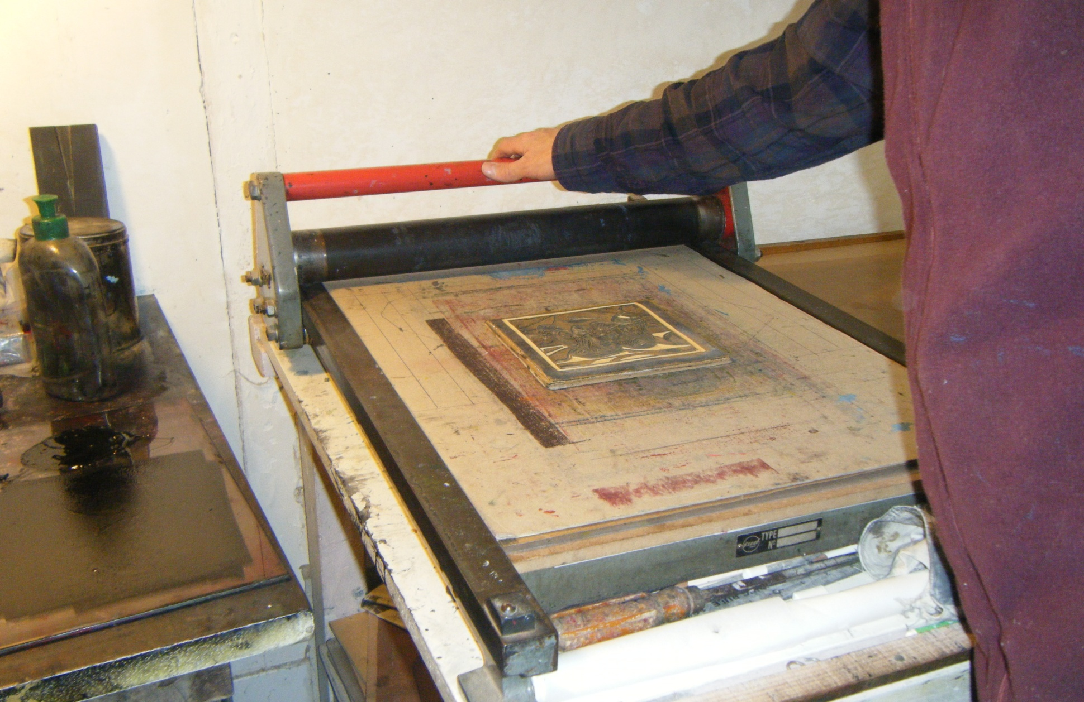
La presse

Slide 8
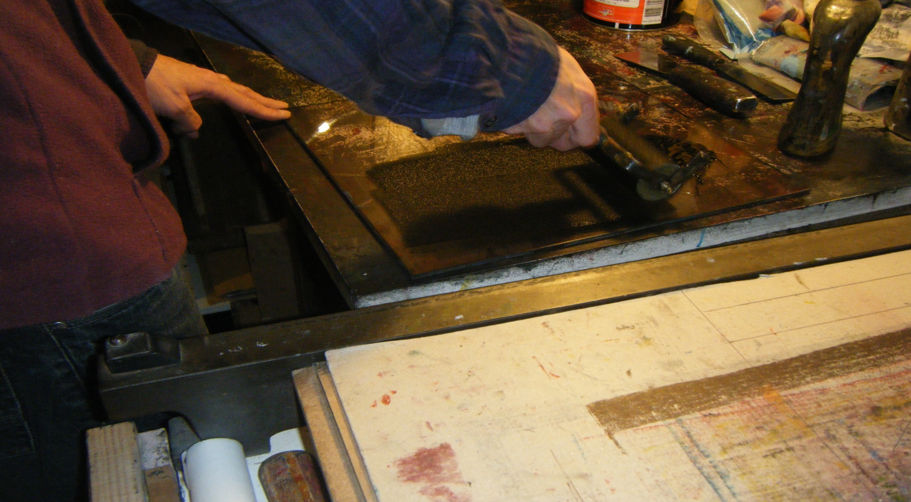
Le rouleau encreur

Slide 9
Ajustement de la feuille

Slide 10
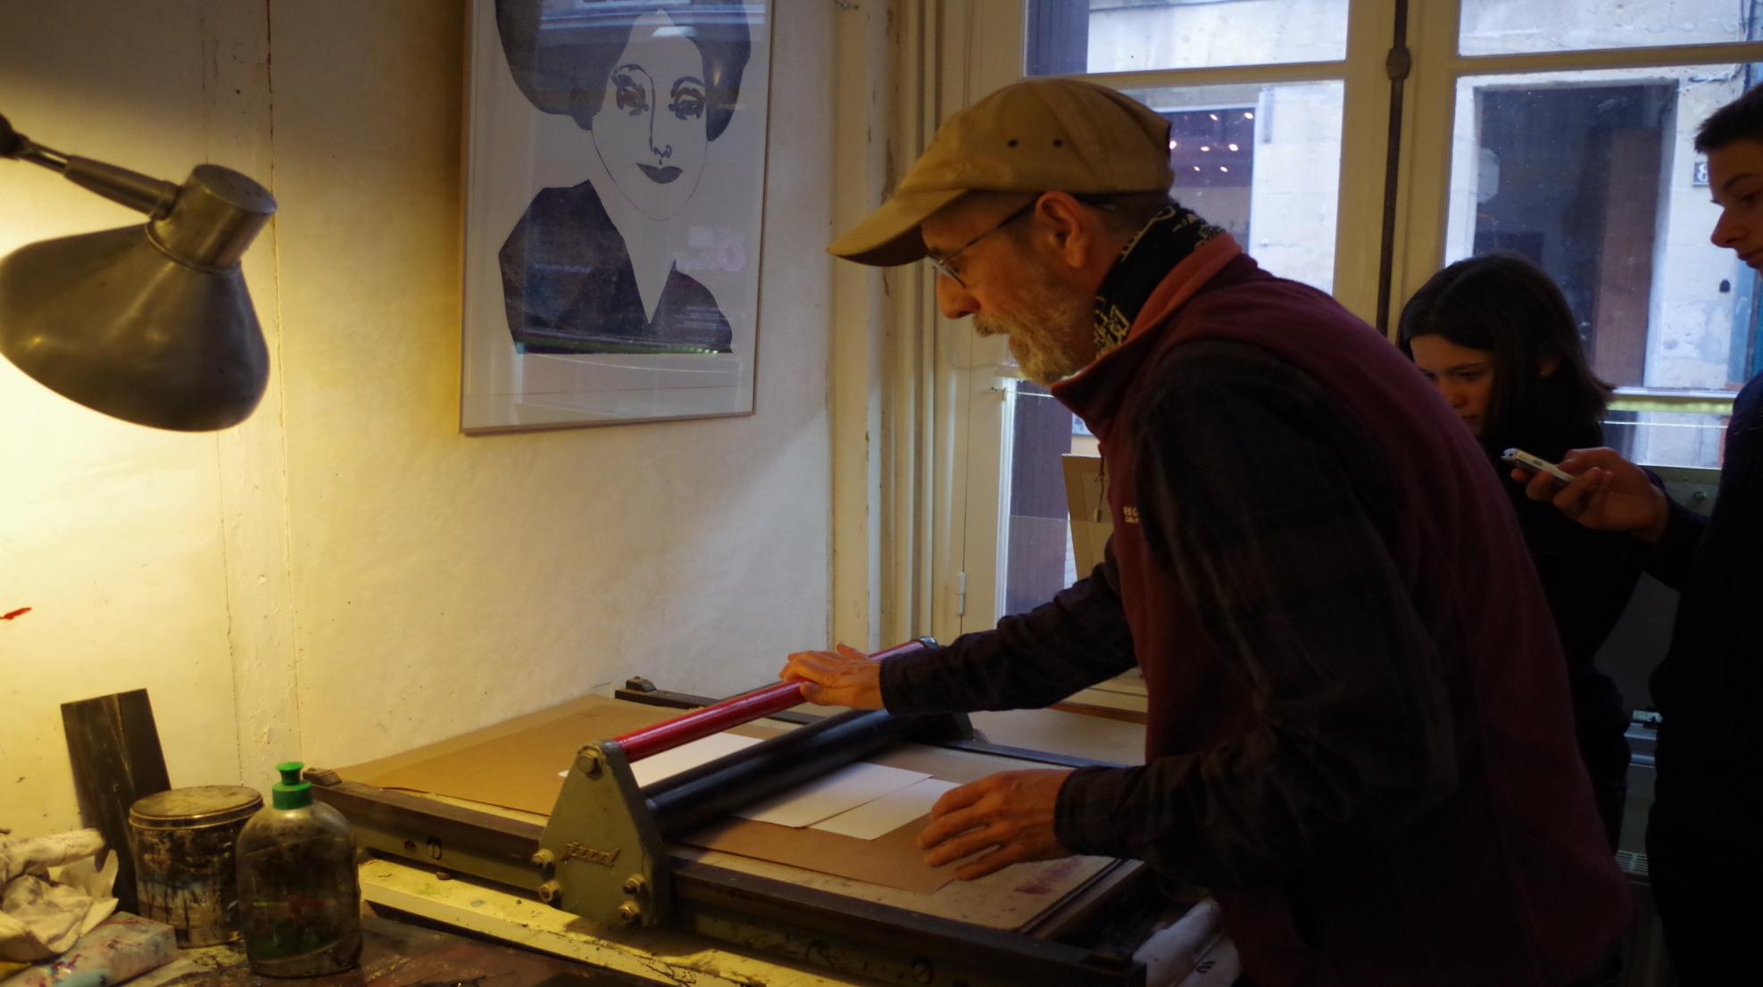
La presse en action

Slide 11
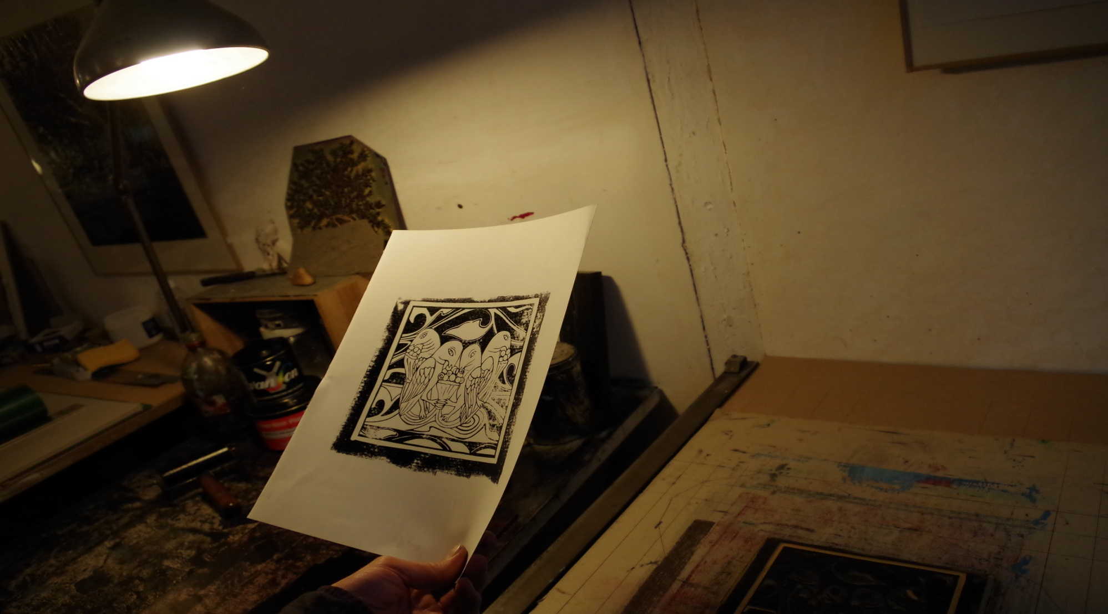
Une linogravure finie

Slide 12
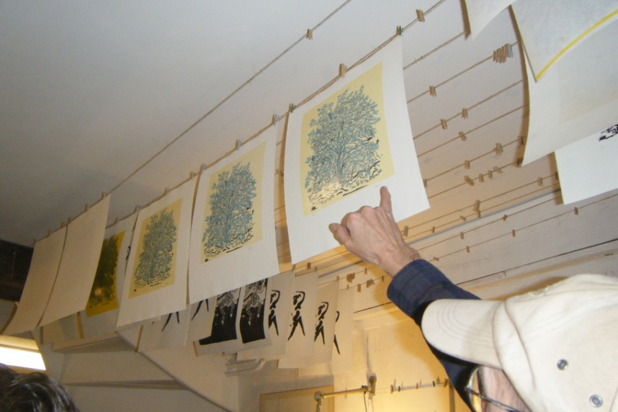
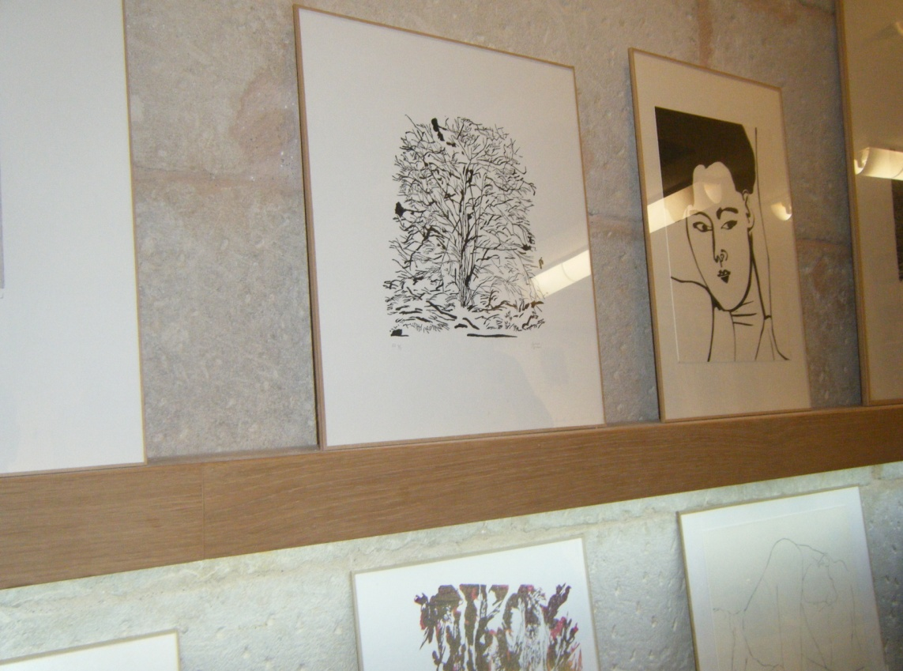
Séchage et exposition pour la vente

